Slide 1
LearnGraphs
O aplicație didactică asupra teoriei grafurilor
Student: Damian Răzvan Codrin
Coordonator științific: Lector, Dr. Ionuț Pistol

Slide 2
Motiv
învățarea unui capitol important din timpul liceului
de ajutor atât profesorului, cât și elevului
cei mai importanți algoritmi sunt vizați
reprezentarea algoritmilor într-un mod vizual plăcut

Slide 3
Aplicații similare

Slide 4
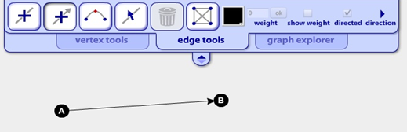
Graph Creator

Slide 5
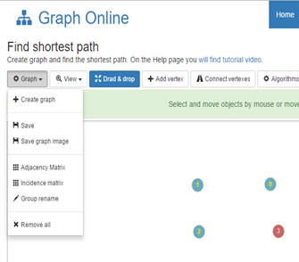
Graph Online

Slide 6
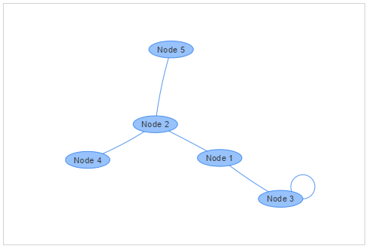
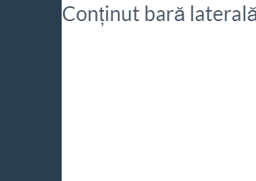
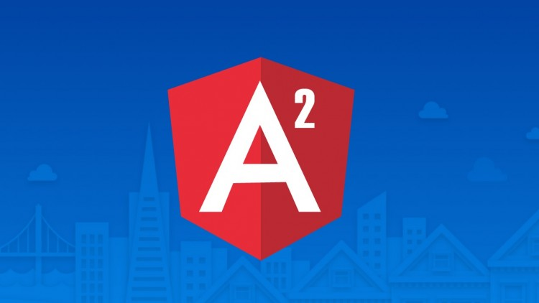
Tehnologii folosite
Vis.js
ng-sidebar
Angular 2

Slide 7
Arhitectura aplicației

Slide 8
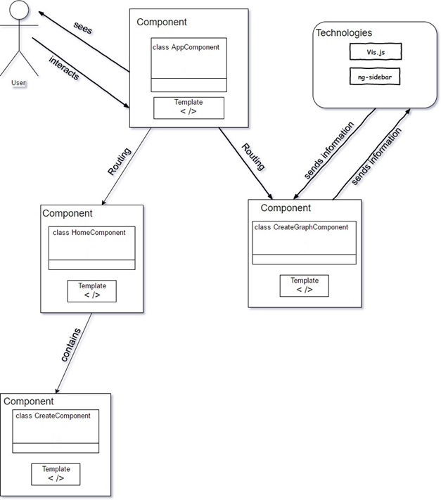

Slide 9
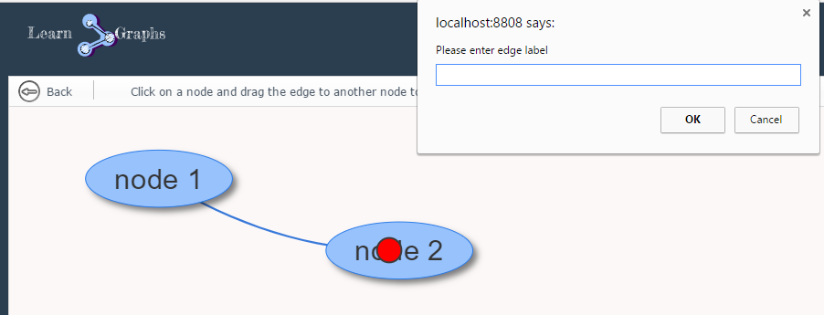
nodes = [
{id: 1, label: ‘node 1’},
{id: 2, label: ‘node 2’}
];
edges = [
{id: 1, from:1, to:2}
];

Slide 10
Demo

Slide 11
Concluzii
Funcționalități
Posibile îmbunătățiri
o aplicație care poate rula algoritmi importanți din teoria grafurilor
SPA (Single Page Application)
informații după rularea algoritmilor
modelarea grafurilor
importare / exportare graf
implementarea a mai multor algoritmi
împărțirea pe mai multe componente Angular 2

